Slide 1

条件循环

Slide 2
目录
01
02
03
04
小球反弹
小球反弹二
累加求和
拓展提高

Slide 3
01
小球反弹

Slide 4
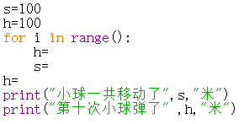
01.
一球从100米高度自由落体 每次反弹原来的一半，第10次落地一共经过多少米，第十次反弹多少米
1. h=100 s=100
2. h=50 s=100+50*2=200
3. h=25 s=200+25*2=250
100
1
4. h=12.5 s=250+12.5*2=275
50
50
2
25
25
3
12.5
12.5
4
6.25

Slide 5
02
小球反弹二

Slide 6
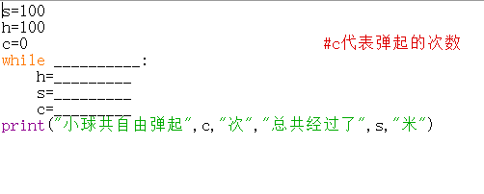
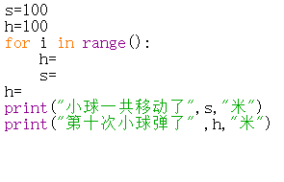
02.
一个小球从100米高度落下，每次弹回原高度一半（最小弹起0.0001m）。请计算：总共弹起多少次？整个过程走了多少米？
提示：c表示弹起的次数

Slide 7
02.
while 语句
while 关系表达式：
语句或语句组
例如：
s=0
while s<=30:
s=s+10
print(s)
运行结果：
10
20
30
40

Slide 8
03
累加求和

Slide 9
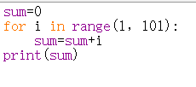
03.
计算 s=1+2+3+…+99+100
想一想，用while语句怎么实现从1到100的累加求和呢？

Slide 10

03.
如果用while语句，计算s=5+10+15+…+95+100?
02
s=
n=
while ________:
s=_______
n=_______
print("s=",s)
如果用while语句，该如何实现呢？
03
如果用while语句，计算s=1-2+3-4+…+99-100?
01
s=0
n=0
while :
s=
n=
print("s=",s)
s=0
n=0
while （ ）:
if (判断奇偶）:
s=
else:
s=
n=
print("s=",s)

Slide 11
04
拓展提高

Slide 12
04.
古希腊数学家欧几里得在其著作《The Elements》中最早描述了这种算法,所以被命名为欧几里得算法。以除数和余数反复做除法运算，当余数为 0 时，取当前算式除数为最大公约数。
利用python实现辗转相除法计算两个数的最大公约数？
36/21=1…15
21/15=1…6
15/6=2..3
6/3=2..0
那么36和21的最大公约数就是3。

Slide 13
感谢聆听

